Slide 1
Oab-44 - adp
Em 1º/3/2024, Caroline recebeu e-mail da agência de viagens vinculada à companhia aérea Bons Voos S.A., ofertando-lhe uma promoção especial (voucher) com 40% de desconto em qualquer voo com destino nacional, com validade de 30 dias.
Empolgada, decidiu realizar a viagem dos seus sonhos, partindo de sua cidade (Rio de Janeiro, RJ), com destino a Natal, RN, na data de 24/4/2024 (quarta-feira), com retorno em 29/4/2024 (segunda-feira). Contudo, na data de 03/03/2024 (domingo), ao tentar contratar o serviço de transporte aéreo nacional ofertado no site da agência, que se qualifica como representante autônomo da companhia aérea, não logrou êxito em adicionar o voucher com o cupom de desconto, aparecendo a mensagem de “erro desconhecido”.
Inconformada, tentou resolver o problema pelos canais de comunicação da agência, com os quais manteve contato por mais de cinco vezes nos quinze dias seguintes, sem sucesso. Os(as) atendentes sempre pediam 48 horas para resolver a questão, prometendo retornar a ligação, o que nunca ocorreu. Com receio de perder o prazo de validade do voucher, Caroline decide propor ação em face da Bons Voos S.A. (empresa aérea), na data de 20/3/2024 (quarta-feira), com pedido de tutela de urgência antecipada, a fim de compeli-la a emitir os bilhetes aéreos pelo preço ofertado na promoção, requerendo, ao final, a confirmação da tutela antecipada e a condenação da ré ao pagamento de indenização de danos morais pela perda do tempo útil.
Em 21/03/2024 (quinta-feira), o juízo da 22ª Vara Cível da Comarca do Rio de Janeiro/RJ indeferiu o pedido de tutela de urgência antecipada com o argumento de que não vislumbrava, em cognição sumária, a legitimidade da parte ré para figurar no polo passivo da ação, e que o princípio da liberdade de contratar garante à parte ré o direito de opor-se à contratação nos termos pretendidos pela parte autora, considerando que a promoção direcionada à Caroline não obriga a companhia aérea.
A decisão não conteve qualquer erro material, omissão, obscuridade ou contradição e foi publicada em 22/03/2024 (sexta-feira). Considere que o processo é eletrônico. Na qualidade de advogado(a) de Caroline, elabore a peça processual cabível para a defesa imediata dos interesses de sua cliente, indicando seus requisitos e fundamentos nos termos da legislação vigente. Desconsidere a existência de feriados ou qualquer outro evento que possa suspender ou interromper os prazos processuais, realizando o protocolo da peça processual no último dia do prazo. (Valor: 5,00) Obs.: a peça deve abranger todos os fundamentos de Direito que possam ser utilizados para dar respaldo à pretensão. A simples menção ou transcrição do dispositivo legal não confere pontuação.

Slide 2
-Onde parou? “manifestação da parte ou do Juiz”
-Qual a peça? (inicial – contestação – razões recursais – contrarrazões recursais
-Quem é o cliente? (adjetivo: autor, exequente, apelante, agravante etc.)
-É urgente? (art. 300 do CPC)
-Qual a lei aplicável?
-Qual a estrutura?
ÍNDICE ALFABÉTICO AGRAVO DE INSTRUMENTO (arts. 1.015 – 1.020)
-”hipótese de cabimento” decisão interlocutória agraváveis – art. 1.015
-atribuição efeito suspensivo art. 1.019, I
-intimação do agravado art. 1.019, II
-intimação do Ministério Público art. 1.019, III “quando for caso, art. 178”
-juntada da cópia da petição 1.018 (§2º não sendo eletrônico)
-requisitos art. 1.016
-prazo: 15 (quinze) dias úteis, previsto no Art. 1.003, § 5º, do CPC “prazo – recurso”

Slide 3
AGRAVO DE INSTRUMENTO Art. 1.015, I CPC “tutela provisória”
-prazo: 15 (quinze) dias úteis, previsto no Art. 1.003, § 5º, do CPC “prazo – recurso”
-pedido de antecipação dos efeitos da tutela recursal, na forma do Art. 1.019, inciso I, ambos do CPC, com a confirmação do provimento do recurso ao final.
-requisitos formais do Art. 1.016 do CPC, instruída na forma do Art. 1.017 do CPC, considerando o disposto no § 5º (dispensa das peças no processo eletrônico)
-ARGUMENTOS JURÍDICOS:
-fornecedor do serviço é solidariamente responsável pelos atos de seus representantes autônomos Art. 34 do Código de Defesa do Consumidor.
-A oferta veiculada obriga o fornecedor Art. 30 CDC
-cumprimento forçado da obrigação, nos termos da oferta Art. 35, inciso I, CDC
demonstrar a probabilidade do direito autoral (Art. 300, caput, do CPC): perigo de dano, considerando a proximidade da viagem programada (Art. 300, caput, do CPC) e o perigo de dano grave, dada a proximidade da data programada para a viagem, considerando que a não concessão da tutela antecipada recursal implicará impossibilidade irrecuperável de obtenção da tutela específica, na forma do Art. 1.019, inciso I, ambos do CPC.
REQUERIMENTOS: conhecimento e o provimento do recurso para que a decisão seja reformada, confirmando-se a tutela de urgência recursal que deferiu o pedido de emissão dos bilhetes com aplicação do desconto ofertado.
fechamento da peça, indicando local, data 12/04/2024 e advogado.

Slide 4
Em 2015, Rafaela, menor impúbere, representada por sua mãe Melina, ajuizou Ação de Alimentos em Comarca onde não foi implantado o processo judicial eletrônico, em face de Emerson, suposto pai. Apesar de o nome de Emerson não constar da Certidão de Nascimento de Rafaela, ele realizou, em 2014, voluntária e extrajudicialmente, a pedido de sua ex-esposa Melina, exame de DNA, no qual foi apontada a existência de paternidade de Emerson em relação a Rafaela.
Na petição inicial, a autora informou ao juízo que sua genitora encontrava-se desempregada e que o réu, por seu turno, não exercia emprego formal, mas vivia de “bicos” e serviços prestados autônoma e informalmente, razão pela qual pediu a fixação de pensão alimentícia no valor de 30% de 01 salário mínimo. A ação de Alimentos foi instruída com os seguintes documentos: cópias do laudo do exame de DNA, da certidão de nascimento de Rafaela, da identidade, do CPF e do comprovante de residência de Melina, além de procuração e declaração de hipossuficiência para fins de gratuidade.
Recebida a inicial, o juízo da 1ª Vara de Família da Comarca da Capital do Estado Y indeferiu o pedido de tutela antecipada inaudita altera parte, rejeitando o pedido de fixação de alimentos provisórios com base em dois fundamentos:
(i) inexistência de verossimilhança da paternidade, uma vez que o nome de Emerson não constava da certidão de nascimento e que o exame de DNA juntado era uma prova extrajudicial, colhida sem o devido processo legal, sendo, portanto, inservível; e
(ii) inexistência de “possibilidade” por parte do réu, que não tinha como pagar pensão alimentícia pelo fato de não exercer emprego formal, como confessado pela própria autora.
A referida decisão, que negou o pedido de tutela antecipada para fixação de alimentos provisórios, foi publicada no DOE em 01/12/15, segunda-feira. Considere-se que não há feriados no período. Na qualidade de advogado de Rafaela, elabore a peça processual cabível para a defesa imediata dos interesses de sua cliente, indicando seus requisitos e fundamentos nos termos da legislação vigente. (Valor: 5,00)

Slide 5
Em Ação de Alimentos, é plenamente possível a fixação liminar de alimentos provisórios, medida que desfruta da natureza jurídica de tutela provisória de urgência antecipada.
Para a concessão de alimentos provisórios, embora a necessidade do menor seja presumida, deve ser apontada a necessária comprovação de dois requisitos (“verossimilhança da alegação” e “risco de dano irreparável”) a respeito do dever alimentar (presunção de paternidade por meio de realização de prova extrajudicial) o binômio necessidade-possibilidade (necessidade pelo alimentando e possibilidade de pagamento pelo alimentante).
No caso vertente, há verossimilhança do dever de prestar alimentos, uma vez que foi apresentado exame de DNA realizado extrajudicialmente, que apontou o réu como o pai da autora, menor. Há, ainda, possibilidade de pagamento de alimentos pelo réu (que, apesar de não ter emprego formal, realiza atividade informal remunerada) e risco de dano irreparável (necessidade de percepção de alimentos pela autora, que vive com a mãe, desempregada).
A decisão do juiz, que indefere o pedido de tutela provisória de urgência antecipada para fixação dos alimentos provisórios, tem natureza de decisão interlocutória, a qual deve ser recorrida por agravo de instrumento.
Deve a autora interpor recurso de agravo de instrumento, com pedido de tutela antecipada recursal (“efeito suspensivo ativo”) por parte do relator, a fim de ser reformada a decisão que indeferiu o pagamento de alimentos provisórios, até que venha a ser proferida a decisão final, colegiada, pelo órgão julgador do agravo, confirmando a reforma do conteúdo da decisão agravada, para que seja mantido o deferimento de pensão alimentícia provisória.

Slide 6
CASO PARA MONTAR: Publicação DOE 04/03/2024. Foro Regional de São Miguel Paulista - Vara 1ª Vara da Família e Sucessões. Processo eletrônico 00000019-14.2024.8.26.0005. Trata-se de cumprimento de sentença em ação de alimentos promovido por TICIANA em face de JONAS, sob o rito da penhora. Deferida a gratuidade de favor da exequente, fls. 29. Título judicial as fls. 05. O executado foi intimado e apresentou impugnação. Pesquisas de bens realizadas na execução e todas negativas. E o breve relatório. Decido. A empresa do executado é do tipo limitada unipessoal, possuindo personalidade jurídica própria, apartada da pessoa física. Assim sendo, por ora, indefiro o pedido de expropriação de bens e valores pertencentes a referida empresa. Outrossim, em 15 dias, manifeste a exequente sobre o prosseguimento do feito. No entanto, se decorridos sem manifestação, aguarde-se provocação no arquivo. Intimem-se. – ADV. exequente: AUGUSTO (OAB 99.999); ADV. Executado ZEFINHA (OAB 1111/SP).
Observações: No contexto, a exequente tem provas que que o executado é titular de empresa individual e não sociedade unipessoal. Na qualidade de patrono da exequente, promova a peça processual necessária no último dia. Sabe-se ainda que o executado tomou ciência do pedido e anunciou a venda dos bens em nome do CNPJ da firma individual.
REFERÊNCIA: EXECUÇÃO POR TÍTULO EXTRAJUDICIAL Cheques. Deferimento do bloqueio de valores em nome da firma individual do executado Empresa de pequeno porte. Inexistência de distinção entre a firma individual e a pessoa física Confusão de patrimônios Desnecessidade de desconsideração da personalidade jurídica Recurso improvido. (TJSP Agravo de Instrumento 2090693-35.2019.8.26.0000)

Slide 7
FUNDAMENTO
Art. 1.015. Cabe agravo de instrumento contra as decisões interlocutórias que versarem sobre:
I - tutelas provisórias;
...
Parágrafo único. Também caberá agravo de instrumento contra decisões interlocutórias proferidas na fase de liquidação de sentença ou de cumprimento de sentença, no processo de execução e no processo de inventário.

Slide 8
Art. 1.016. O agravo de instrumento será dirigido diretamente ao tribunal competente, por meio de petição com os seguintes requisitos:
I - os nomes das partes;
II - a exposição do fato e do direito;
III - as razões do pedido de reforma ou de invalidação da decisão e o próprio pedido;
IV - o nome e o endereço completo dos advogados constantes do processo.

Slide 9
DOCUMENTOS OBRIGATÓRIOS:
Art. 1.017. A petição de agravo de instrumento será instruída:
I - obrigatoriamente, com cópias da petição inicial, da contestação....
II - com declaração de inexistência de qualquer dos documentos referidos no inciso I, feita pelo advogado do agravante, sob pena de sua responsabilidade pessoal;
§ 5º Sendo eletrônicos os autos do processo, dispensam-se as peças ..
§ 2º No prazo do recurso, o agravo será interposto por:
I - protocolo realizado diretamente no tribunal competente para julgá-lo;

Slide 10
JUÍZO DE RETRAÇÃO
Art. 1.018. O agravante poderá requerer a juntada, aos autos do processo, de cópia da petição do agravo de instrumento, do comprovante de sua interposição e da relação dos documentos que instruíram o recurso.
§ 1º Se o juiz comunicar que reformou inteiramente a decisão, o relator considerará prejudicado o agravo de instrumento.

Slide 11
REQUERER O EFEITO SUSPENSIVO
Art. 1.019. Recebido o agravo de instrumento no tribunal e distribuído imediatamente, se não for o caso de aplicação do art. 932, incisos III e IV , o relator, no prazo de 5 (cinco) dias:
I - poderá atribuir efeito suspensivo...

Slide 12
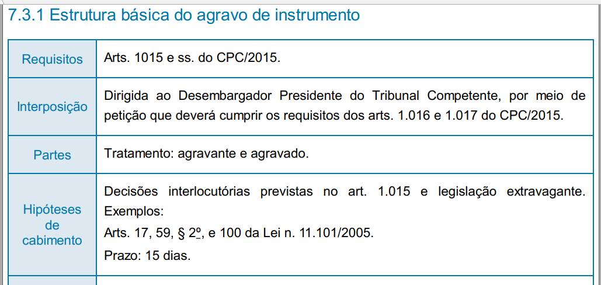
-

Slide 13
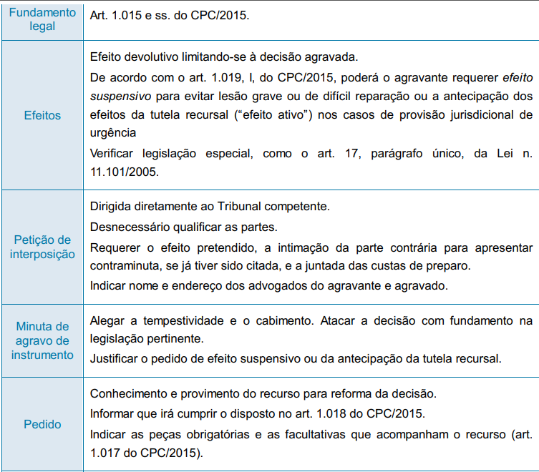
-

Slide 14
INTERPOSIÇÃO
(PETIÇÃO FOLHA DE ROSTO)
MINUTA DO AGRAVO DE INSTRUMENTO
(RAZÕES)

Slide 15
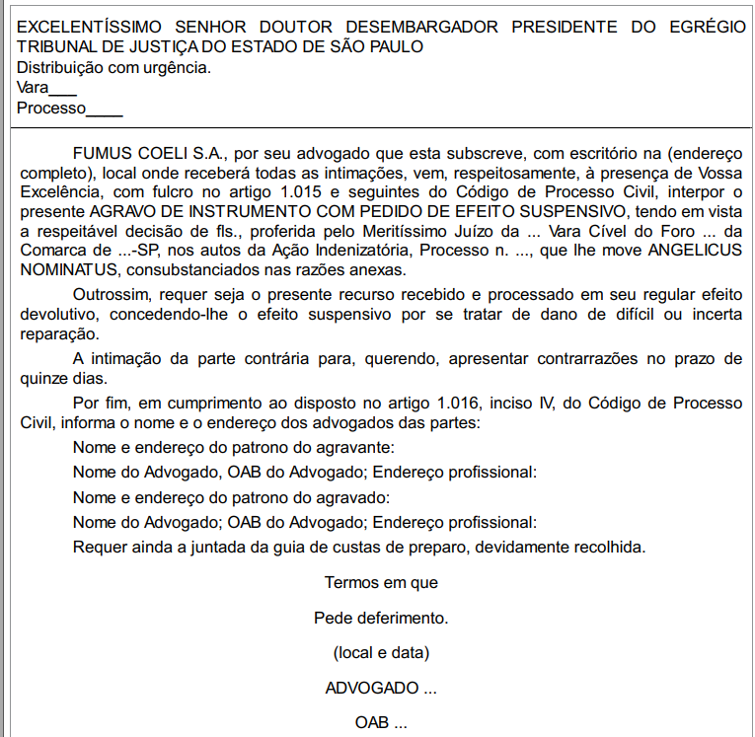
-

Slide 16
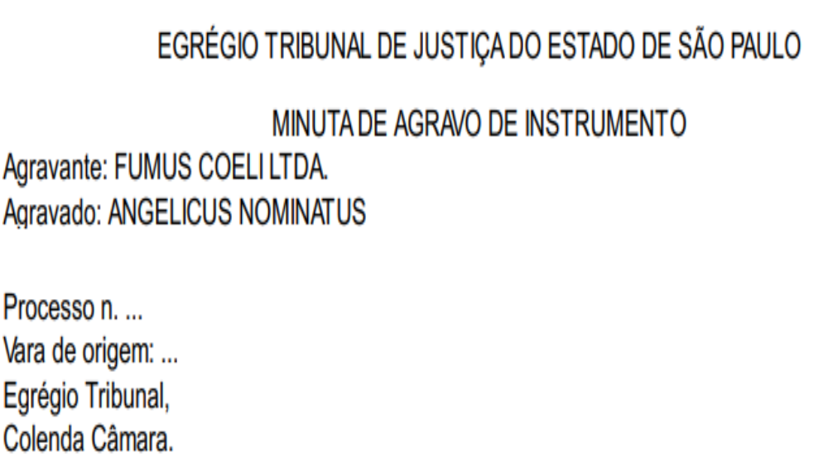
-

Slide 17
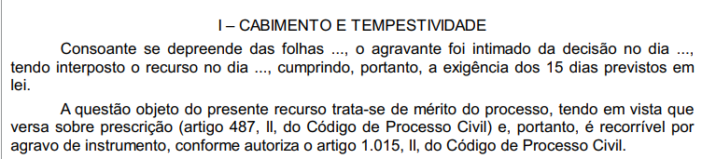
-

Slide 18
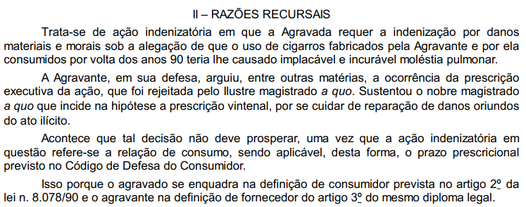
-

Slide 19
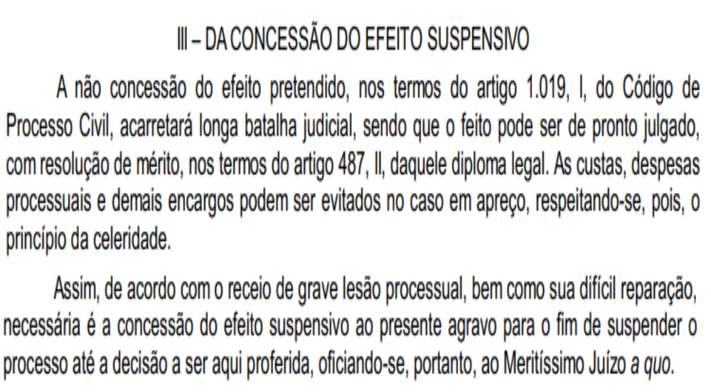
-

Slide 20
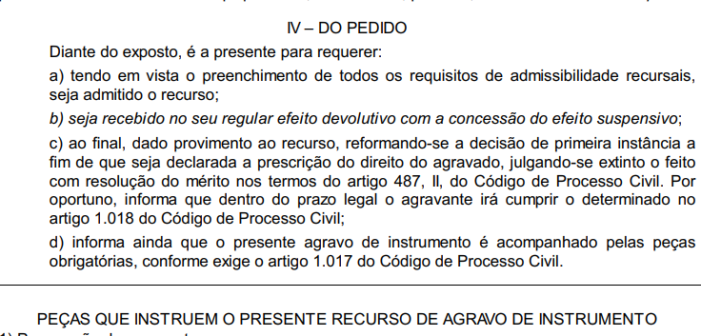
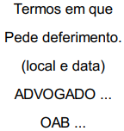

-

Slide 21
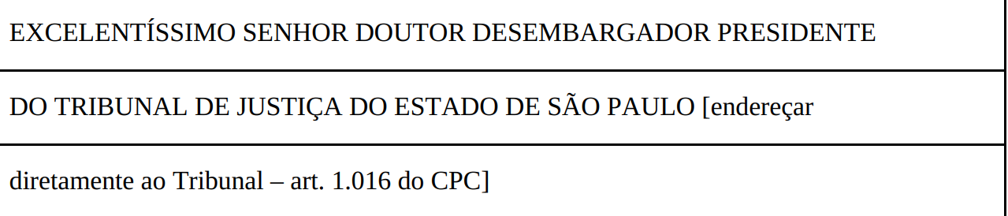
Endereçamento direto no tribunal

Slide 22
EXCELENTÍSSIMO SENHOR DOUTOR DESEMBARGADOR PRESIDENTE DO TRIBUNAL DE JUSTIÇA DO ESTADO DE SÃO PAULO.
AGRAVANTE, qualificação,
Advogado,
Fundamento
Interpor
NOME DO RECURSO
Conforme segue
FECHAMENTO

Slide 23
INTERPOSIÇÃO
EXCELENTÍSSIMO SENHOR DOUTOR DESEMBARGADOR PRESIDENTE DO TRIBUNAL DE JUSTIÇA DO ESTADO DE SÃO PAULO.
AGRAVANTE, qualificação, por seu advogado, inconformado com a decisão de f. ,,, vem, respeitosamente à presença de Vossa Excelência, com fundamento ...., interpor AGRAVO DE INSTRUMENTO COM PEDIDO DE ANTECIPAÇÃO DE TUTELA RECURSAL contra decisão que ... Na ação movida em face ...., pelas razões que acompanham a presente peça de interposição.
Requer seja deferida “inaudita altera parte” a tutela antecipada recursal pleiteada e após os regulares trâmites seja o agravo conhecido e integralmente provido.
Neste termos,
Pede deferimento.
Local e data
NOME DO ADVOGADO E OAB

Slide 24
MINUTA DO AGRAVO
APRESENTAÇÃO: EGRÉGIO TRIBUNAL, Colenda Câmara, Nobres Julgadores.
OS NOMES DAS PARTES
PRESSUPOSTOS DE ADMISSIBILIDADE (TEMPESTIVIDADE, PREPARO E CABIMENTO)
A EXPOSIÇÃO DO FATO
DO DIREITO E DAS RAZÕES DO PEDIDO DE REFORMA OU DE INVALIDAÇÃO DA DECISÃO
O NOME E O ENDEREÇO COMPLETO DOS ADVOGADOS CONSTANTES DO PROCESSO
DA ANTECIPAÇÃO DA TUTELA RECURSAL
DOS PEDIDOS

Slide 25
APRESENTAÇÃO E OS NOMES DAS PARTES:
MINUTA AGRAVO DE INSTRUMENTO
Egrégio Tribunal,
Colenda Turma,
Nobres Julgadores.
Agravante:
Agravado:

Slide 26
PRESSUPOSTOS DE ADMISSIBILIDADE
CABIMENTO
Justifica-se a interposição do presente recurso na modalidade de instrumento por se tratar de uma das hipóteses do rol do art. 1.015, especificamente o inciso I
TEMPESTIVIDADE
O recurso é protocolado tempestivamente art. 1.003, § 5º CPC ...
PREPARO
Nos termos do art. 1.017, § 1º, do CPC, o agravante recolheu os valores exigidos legalmente relativos às custas e ao porte de retorno, o que se comprova pelas guias devidamente quitadas que ora são juntadas aos autos.

Slide 27
MINUTA DO AGRAVO
A EXPOSIÇÃO DO FATO (BREVE SÍNTESE DA DEMANDA)
O agravante ...

Slide 28
MINUTA DO AGRAVO
DO DIREITO E DAS RAZÕES DO PEDIDO DE REFORMA OU DE INVALIDAÇÃO DA DECISÃO
“Data venia”, a decisão agravada merece ser reformada.
....
EXECUÇÃO POR TÍTULO EXTRAJUDICIAL Cheques. Deferimento do bloqueio de valores em nome da firma individual do executado Empresa de pequeno porte. Inexistência de distinção entre a firma individual e a pessoa física Confusão de patrimônios Desnecessidade de desconsideração da personalidade jurídica Recurso improvido. (TJSP; Agravo de Instrumento 2090693-35.2019.8.26.0000)
Portanto, que a decisão merece ser reformada.

Slide 29
O NOME E O ENDEREÇO COMPLETO DOS ADVOGADOS CONSTANTES DO PROCESSO
Em cumprimento ao art. 1.016, IV, informa a agravante nome e endereço dos advogados constantes do processo:
Pelo agravante: Dr. (nome completo), com escritório em (endereço).
Pelo agravado: Dr. (nome completo), com escritório em (endereço).
PEÇAS OBRIGATÓRIAS
“Nos termos do art. 425, IV, do CPC/2015, as cópias das peças do processo são declaradas autênticas pelo advogado sob sua responsabilidade pessoal”
ou
Em cumprimento ao art. 1.017, I, do CPC, a petição de agravo de instrumento está sendo instruída obrigatoriamente OU processo eletrônico .... §5º art. 1.017

Slide 30
MINUTA DO AGRAVO
DA ANTECIPAÇÃO DA TUTELA RECURSAL
O art. 1.019, I, do Código de Processo Civil autoriza o relator a conceder o efeito suspensivo ou a tutela antecipada recursal...
Probabilidade do direito ...” A probabilidade do direito está presente considerando...”
Dano grave: “Por outro lado, caso não seja concedida a liminar, o Agravante sofrerá dano grave...”
Portanto, presentes os requisitos que autorizam a concessão da tutela antecipada recursal para o fim de deferir de imediato a tutela antecipada denegada na instância inferior.

Slide 31
DOS PEDIDOS
Em face do exposto, é a presente para requerer:
A concessão do efeito suspensivo...,
Intimação da parte contrária para apresentar as contrarrazões
Ao final, conhecer e dar provimento do recurso para o fim de reformar a decisão...
“Por todo o exposto, o agravante requer que o recurso seja conhecido, concedendo-se de imediato a antecipação de tutela da pretensão recursal para ...., e, no julgamento do mérito dado provimento integral ao recurso para reformar a decisão ora impugnada, confirmando a antecipação de tutela deferida”.

Slide 32
Termos em que
pede deferimento.
Cidade, data, assinatura, OAB.

